Slide 1




La résistance aux antibiotiques dans les pays à ressources limitées : mise en place, efficience et enjeux des systèmes de surveillance clinico-biologique, l'expérience du Laos et de Madagascar
Séminaire de la SPILF sur le BUA dans les PRFI
Le 12 janvier 2026
Dr Christelle ELIAS, PharmD, PhD
Praticien Hospitalier Universitaire
Service Hygiène, Epidémiologie, Infectiovigilance et Prévention, GH Sud, Hospices Civils de Lyon
Faculté de Médecine Lyon Sud Charles Mérieux, Université Claude Bernard Lyon 1
Équipe PHE³ID, Centre International de Recherche en Infectiologie, UMR 5308, INSERM U1111
christelle.elias@chu-lyon.fr
Notes:
Mesdames messieurs les membres du jury
chères collègues, chers invités, chers tous

Slide 2
Déterminants de l’antibiorésistance
Sur-utilisation ou mauvaise utilisation des antibiotiques
  Disponibilité des médicaments sans ordonnance
  Automédication
  Accès à des soins de qualité ou restreint
  Manque de médicaments essentiels
Sur-utilisation ou mauvaise utilisation des antibiotiques
  Croissance des animaux
Flux des populations
Transmission par l’environnement (communautaire ou nosocomial)
  Accès à l’eau potable, assainissement, hygiène
  Manque de protocole de prévention et contrôle des infections
Holmes AH, Moore LS, Sundsfjord A, Steinbakk M, Regmi S, Karkey A, Guerin PJ, Piddock LJ. Understanding the mechanisms and drivers of antimicrobial resistance. Lancet. 2016 Jan 9;387(10014):176-87.

Slide 3
Enjeux de l’antibiorésistance dans les PRFI
Faible
Manque de financement, infrastructures insuffisantes et pénurie de professionnels de santé
Peu ou pas de couverture sociale ou du système national d’assurance maladie
Accès aux soins de santé et aux laboratoires limité
Accès hétérogène aux médicaments
Usage massif et non contrôlé des antibiotiques, de qualité limitée
Usage important en médecine vétérinaire (curatif, préventif, métaphylactique)
Morbi-mortalité élevée +++
≤ 1,145
50-100
Pays à revenu faible ou intermédiaire (PRFI)
Inter. inf.
1,146-4,515
10-250
Inter. sup.
4,516-
14,005
élevé
> 14,005
5 000
RNB/hab ($)
Dépenses de santé/hab/an ($)
Laxminarayan R, et al. Access to effective antimicrobials: a worldwide challenge. Lancet Lond Engl. 2016
Laxminarayan R, et al. Antibiotic resistance-the need for global solutions. Lancet Infect Dis. 2013

Slide 4
Enjeux de l’antibiorésistance dans les PRFI
Renforcer les systèmes de santé en
  investissant dans des infrastructures adéquates (et notamment la capacité des laboratoires),
  de soutenir le développement de systèmes robustes de surveillance épidémiologique,
  de former les professionnels de santé,
  de mener des actions de sensibilisation pour informer et éduquer les acteurs locaux sur les risques encourus du mauvais usage des antibiotiques

Slide 5
Boucle de la surveillance épidémiologique
Observer les événements de santé qui peuvent se produire dans une population
Consiste en la collecte, l'analyse et la diffusion systématiques de données sanitaires pour la planification, l'exécution et l'évaluation des programmes de santé publique
Générer de l’information pour l’action
7 attributs régissent un système de surveillance :
  Sensibilité
  Spécificité
  Représentativité
  Réactivité
  Simplicité
  Flexibilité
  Acceptabilité
Site de surveillance
Données
Collecte des données
Ressources humaines, temps, compétences,
Guidelines
Modes opératoires, Management
Résultat
Information
Retour sur information
Recommandation
Analyse et interprétation
Action
Système de santé

Slide 6
La surveillance épidémiologique appliquée à la résistance aux antibiotiques
Outil essentiel pour éclairer les politiques de santé et adapter les mesures de prévention et de contrôle des infections
2nd objectif du plan d’action global de la résistance aux antibiotiques de l’OMS
Et intégration dans les plans d’actions nationaux contre la résistance aux antibiotiques
3 objectifs
  Générer des preuves évidentes locales pour les recommandations de bon usage des antibiotiques et guider la prise de décision clinique
  Dresser des actions de santé publique pour mettre en œuvre et évaluer l'effet des programmes de bon usage des antibiotiques et des mesures de prévention et de contrôle des infections
  Monitorer les tendances épidémiologiques de la résistance aux antibiotiques pour décrire son évolution dans l'espace et le temps et estimer son fardeau
1
2
3
World Health Organization. Global action plan on antimicrobial resistance , 2015
Plan d’action national pour combattre la résistance aux antimicrobiens, 2019-2023, Madagascar
National strategic plan on antimicrobial resistance in Lao PDR 2019-2023

Slide 7
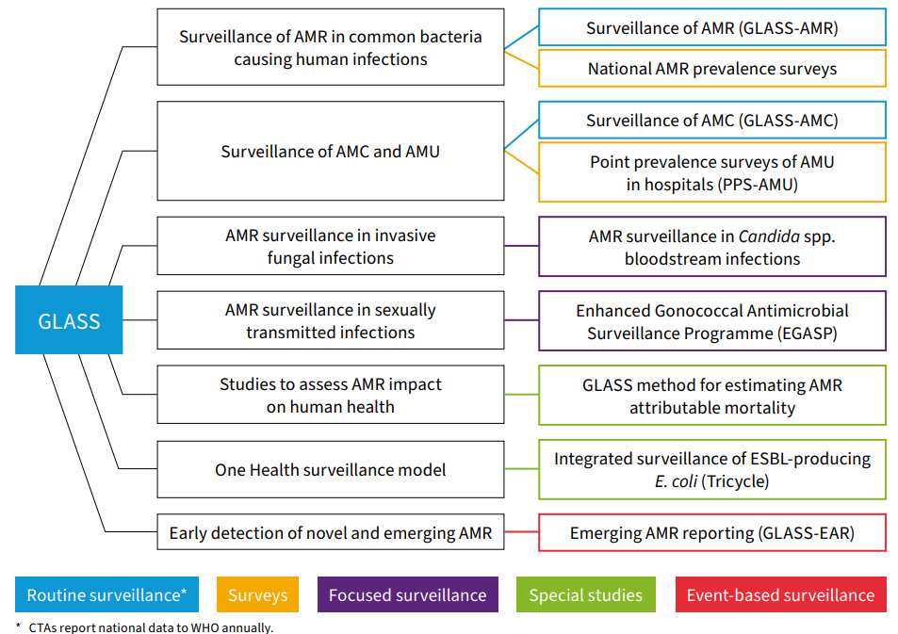
Le système de surveillance GLASS de l’OMS
2015
68ème session de l'Assemblée Mondiale de la Santé
Plan d'action global contre la résistance aux antibiotiques
  Améliorer la base de preuves sur la résistance aux antimicrobiens grâce à la surveillance et à la recherche
Système mondial de surveillance de la résistance et de l'utilisation des antimicrobiens (GLASS – GLobal Antimicrobial resistance and use Surveillance System)
Absence de lien entre données microbiologiques et cliniques, données d’usage des antibiotiques, ou
Manque de données représentatives sur l’impact de la résistance bactérienne
AMC : Antimicrobial consumption (Consommation des antimicrobiens) ; AMR : Antimicrobial resistance (Résistance aux antimicrobiens) ; AMU : Antimicrobial use (Usage des antimicrobiens) ; CTA : Country, Territories and Area ; EAR : Emerging Antimicrobial Resistance Reporting (Rapport des émergences de la résistance aux antimicrobiens) ; ESBL : Extended-spectrum β-lactamase (β-lactamase à spectre étendu) ; GLASS : Global Antimicrobial resistance and use Surveillance System (Système de surveillance global de la résistance aux antimicrobiens) ; PPS : Point Prevalence Survey (Enquête de prévalence ponctuelle).

Slide 8
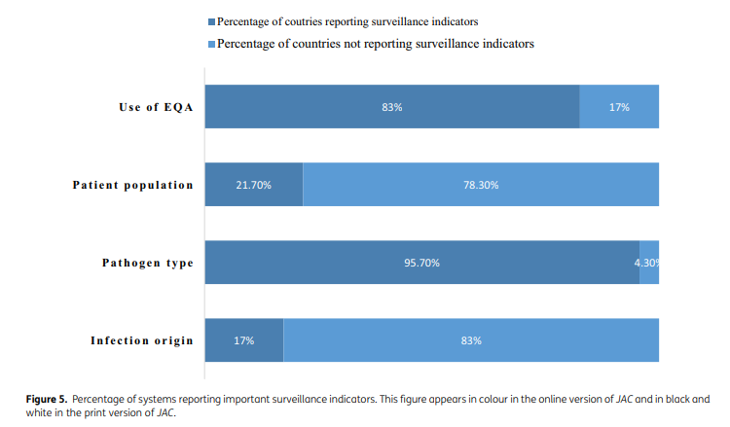
Surveillance de la résistance aux antibiotiques
Manque de prise en compte des données cliniques dans les systèmes de surveillance de la résistance aux antibiotiques
Obiageli Jovita Okolie, Uzoma Igwe, Sanda Umar Ismail, Uzairue Leonard Ighodalo, Emmanuel C Adukwu, Systematic review of surveillance systems for AMR in Africa, Journal of Antimicrobial Chemotherapy, Volume 78, Issue 1, January 2023, Pages 31–51, https://doi.org/10.1093/jac/dkac342

Slide 9
Apport des systèmes de surveillance clinico-biologique de la résistance aux antibiotiques
Systèmes de surveillance basés majoritairement sur des données microbiologiques sont nécessaires mais insuffisants pour répondre aux différents objectifs de la surveillance épidémiologique de la résistance aux antibiotiques
Surveillance basée sur les cas ou surveillance clinico-biologique (case-based en anglais)
  Surveillance d'une population ou d'un groupe d’individus défini par l'incidence ou la prévalence d’un indicateur en lien avec la résistance et/ou l’usage des antibiotiques
Surveillance clinico-biologique permet la collecte de données microbiologiques et cliniques, notamment de prescription d’antibiotique
  Générer des données précieuses pour la prise de décision clinique,
  Adaptation des recommandations de bon usage des antibiotiques
  Identification d’actions concrètes pour sensibiliser, éduquer et former les professionnels de santé au bon usage des antibiotiques, à la prévention des infections et in fine à la lutte contre la résistance aux antibiotiques
« Ideally, surveillance of antimicrobial resistance should involve the collection and collation of both clinical and microbiological data. By establishing surveillance systems that integrate clinical and laboratory data, not only can the necessary data be captured but the strengths of both data sets can be combined.”
WHO, Surveillance standards for antimicrobial resistance, 2002
Lim C, et al. Surveillance strategies using routine microbiology for antimicrobial resistance in low- and middle-income countries. Clin Microbiol Infect, 2021
Ryu S, et al. Case-based surveillance of antimicrobial resistance with full susceptibility profiles. JAC 2019;

Slide 10
Systèmes de surveillance clinico-biologique de la résistance aux antibiotiques
Centré sur le laboratoire
Centré sur le patient (syndrome infectieux)

Slide 11


Surveillance clinico-biologique de la résistance aux antibiotiques
Antibiothérapie empirique
Antibiothérapie documentée
EPP
Sortie
ACORN
H
H
TSARA
Inclusion
Communication des résultats du laboratoire

Slide 12
Systèmes de surveillance clinico-biologique de la résistance aux antibiotiques
Centré sur le patient
Enquête de prévalence ponctuelle (EPP) de l’usage des antibiotiques

Slide 13
Surveillance clinico-biologique de la résistance aux antibiotiques
Antibiothérapie empirique
Antibiothérapie documentée
EPP
Sortie
H
H
Inclusion
Communication des résultats du laboratoire

Slide 14
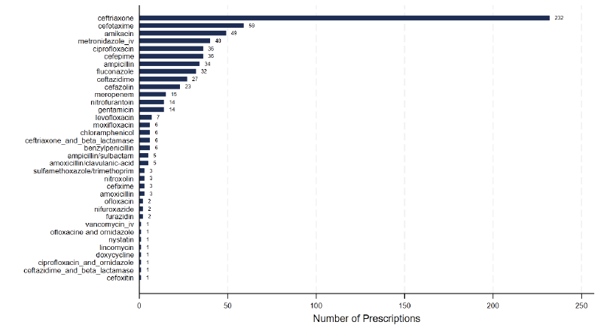
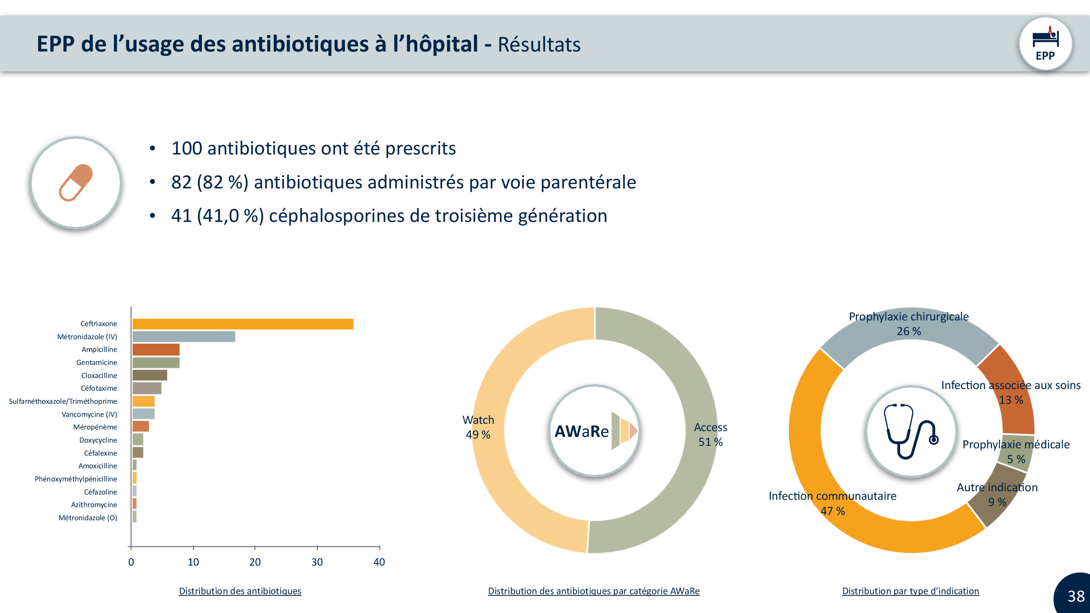
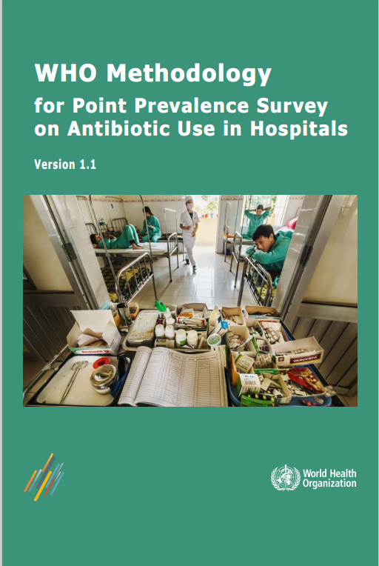
Enquête ponctuelle de prévalence de l’usage des antibiotiques
Prévalence_{usage des antibiotiques} = 49,7%
30.3% Access
62.8% Watch
2.1 % Not recommended
4.9% Unclassified
Actions prioritaires
Formation des cliniciens :
  à l’envoi de prélèvements au laboratoire de microbiologie
  La consultation des guidelines
EPP répétées dans le temps
Inclusion d’autres sites pour améliorer une représentativité nationale
Système de surveillance longitudinaux clinico-biologiques pour monitorer l’usage des ATB
n=678
1/10 prélèvement microbiologique envoyé au laboratoire
Tadjikistan
Laos
Prévalence_{usage des antibiotiques} = 58,8%
n=100
< 1/20 prélèvement microbiologique envoyé au laboratoire
< 15% antibiothérapies conformes aux guidelines
WHO Methodology for Point Prevalence Survey on Antibiotic Use in Hospitals
Elias C, et al. Antibiotic prescribing practices and antibiotic use quality indicators in Luang Prabang, Lao PDR: a point prevalence survey in a tertiary care hospital. BMC Infect Dis. 2024 Aug 13
Final report on WHO PPS on antibiotic use in hospitals, Tajikistan, dec 2025

Slide 15
Systèmes de surveillance clinico-biologique de la résistance aux antibiotiques
Centré sur le laboratoire
Centré sur le patient (syndrome infectieux)

Slide 16
Système de surveillance clinico-biologique - Analyse contextuelle du terrain avant mise en œuvre (exemple du Laos et de Madagascar)
!
Forces
Faiblesses
Opportunités
Menaces
Sites sentinelles déjà impliqués dans GLASS-AMR
Soutien de la Fondation Mérieux
Réseau de laboratoires RESAMAD actuellement en place (Madagascar)
Identification de praticiens très motivés et désireux de travailler sur l’antibiorésistance et la prévention et le contrôle des infections
Présence de plusieurs sociétés savantes (maladies infectieuses, pédiatrie, biologie médicale) à Madagascar
Existence de plans d’action nationaux contre la résistance aux antibiotiques à Madagascar et au Laos.
Peu de connaissances sur l'épidémiologie locale de la résistance aux antibiotiques
Antibiogrammes non réalisés quotidiennement
Manque de visibilité sur la prescription d'antibiotiques et son efficacité
Mise en œuvre réalisable uniquement dans des laboratoires renforcés
Existence de cliniciens peu motivés pour modifier leurs pratiques
Utilisation importante d'antibiotiques de large spectre
Recommandations d'antibiotiques existantes mais non adaptées aux profils de résistance locaux
Complémentarité avec les EPP
Mise en œuvre difficile
Données manquantes substantielles
Formation du personnel
Financement
Instabilité politique
Appui technique et financiers multiples
Diversité des référentiels de laboratoires (EUCAST, CLSI) (Laos)
EUCAST : European Committee on Antimicrobial Susceptibility Testing ; le comité européen des tests de sensibilité aux antibiotiques est un comité scientifique chargé de définir des lignes directrices pour les tests de sensibilité aux antibiotiques au laboratoire
CLSI : Clinical and Laboratory Standards Institute ; L'institut des normes cliniques et de laboratoire est une organisation à but non lucratif d'élaboration de normes et de lignes directrices, notamment sur les tests de sensibilité aux antibiotiques au laboratoire

Slide 17
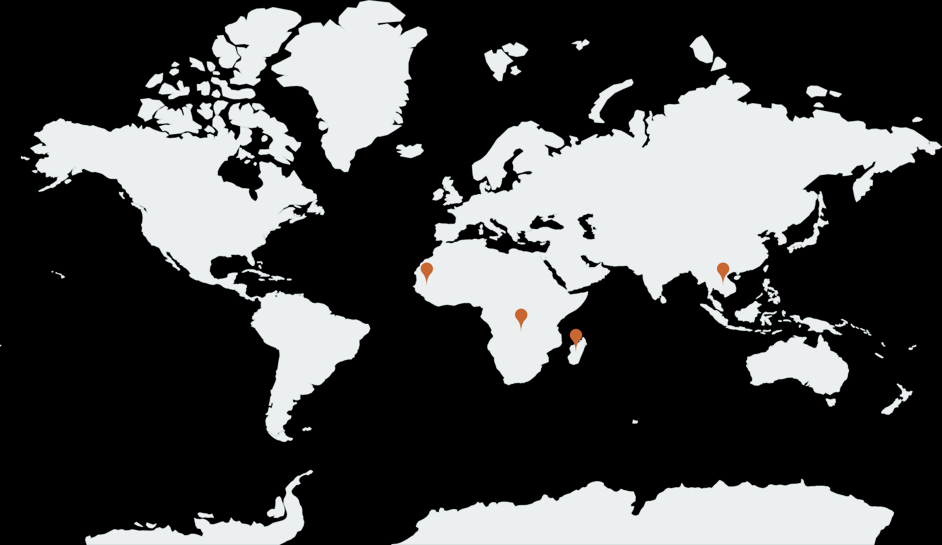
Système de surveillance TSARA - Méthodologie
Antibiothérapie empirique
Antibiothérapie documentée
Sortie
H
H
Inclusion
Communication des résultats du laboratoire
Elias C, Raad M, Rasoanandrasana S, et al. Implementation of an antibiotic resistance surveillance tool in Madagascar, the TSARA project: a prospective, observational, multicentre, hospital-based study protocol. BMJ Open. 2024

Slide 18
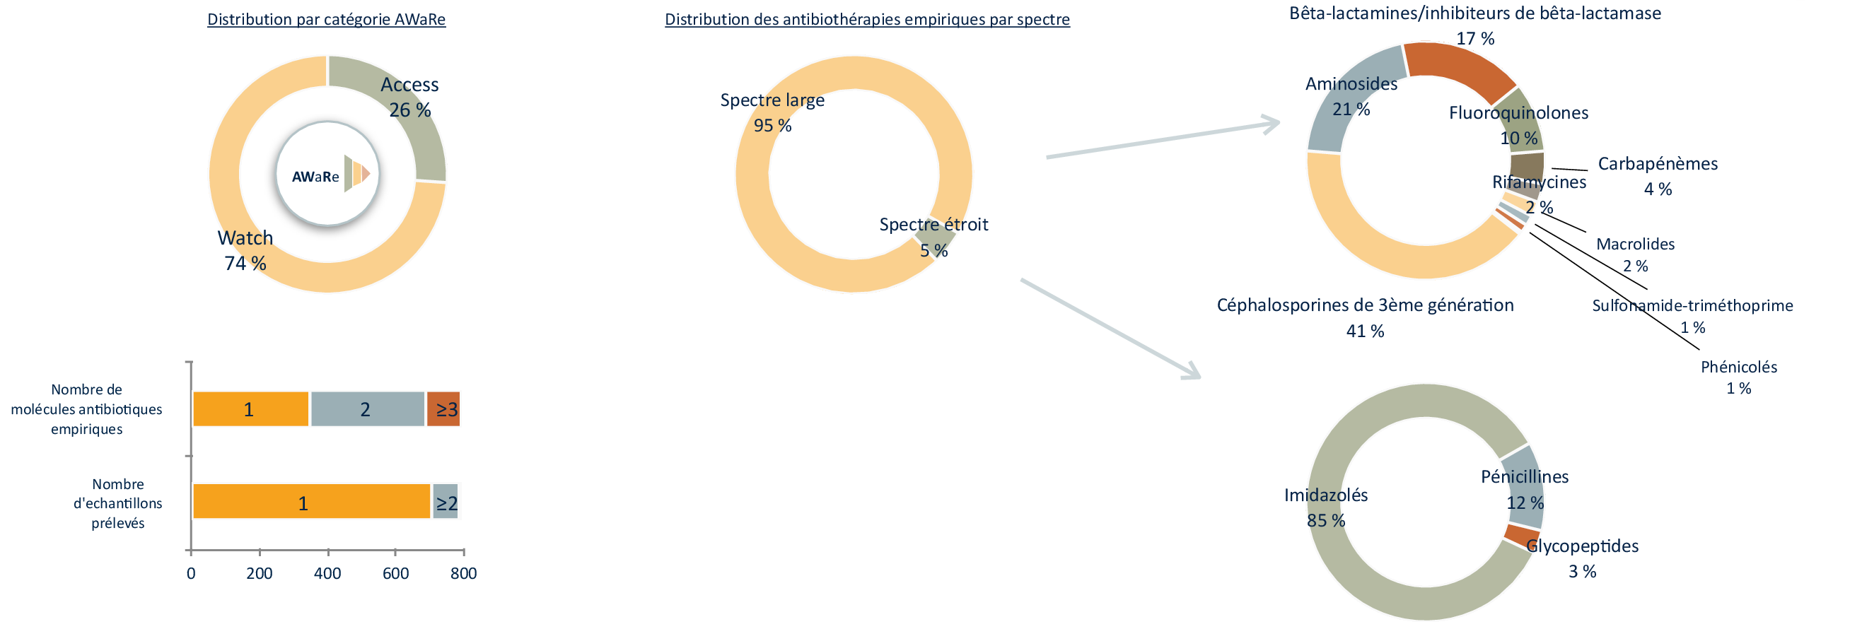
Application de la surveillance TSARA à Madagascar - Résultats
N=793 patients sous antibiothérapie empirique
Elias C, Rasoanandrasana S, Raherinandrasana AH, Andriananja V, Razanakolona P, Randria M, Raberahona M, Raskine L, Vanhems P, Babin FX. Determinants of the change in empiric antibiotic therapy upon receipt of microbiological data: results from a nationwide antibiotic resistance and use surveillance programme in Madagascar, the TSARA project. J Hosp Infect. 2025

Slide 19
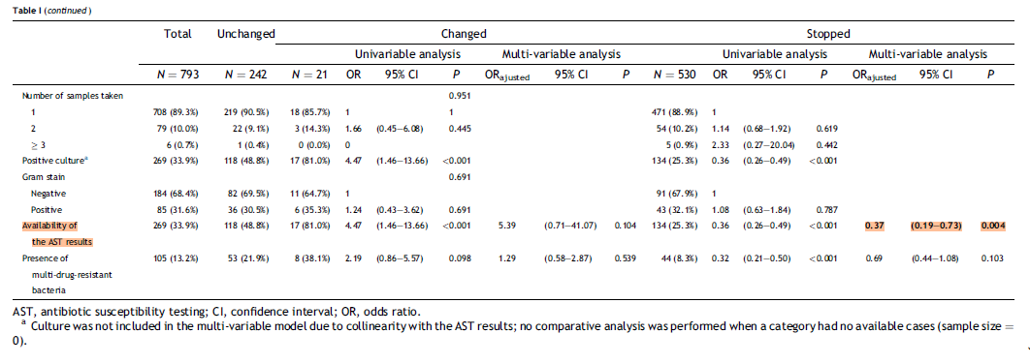
Application de la surveillance TSARA à Madagascar
TSARA
Actions prioritaires
Exploration des comportements et des attitudes des prescripteurs au bon usage des antibiotiques et au recours aux tests microbiologiques
Education et formation des cliniciens :
  La prise en compte des résultats de laboratoires pour l’adaptation de l’antibiothérapie empirique
  Epargne des antibiotiques à large spectre
  Consultation des recommandations de bon usage des antibiotiques
2/3 des patients avaient leurs prescriptions empiriques d'antibiotiques modifiées à la réception des résultats de laboratoire
> 9/10 patients avec un traitement antibiotique empiriques étaient à large spectre
  Céphalosporines de troisième génération +++
Proportion des traitements antibiotiques empiriques < Objectif AWaRe Access de l'OMS de 60 %
Association de plusieurs molécules antibiotiques est une pratique de prescription inappropriée mais courante chez les prescripteurs
Disponibilité des résultats du laboratoire (culture + antibiogramme) était associée à une probabilité plus faible d’arrêt du traitement antibiotique empirique
Elias C, Rasoanandrasana S, Raherinandrasana AH, Andriananja V, Razanakolona P, Randria M, Raberahona M, Raskine L, Vanhems P, Babin FX. Determinants of the change in empiric antibiotic therapy upon receipt of microbiological data: results from a nationwide antibiotic resistance and use surveillance programme in Madagascar, the TSARA project. J Hosp Infect. 2025 Dec 12
Notes:
Les données issues de ce système de surveillance clinico-biologique ont montré que les habitudes de prescription d'antibiotiques des médecins, ici malgaches, étaient principalement motivées par l'évaluation clinique plutôt que par les résultats du laboratoire. L’implication des cliniciens, ainsi que l'exploration des comportements et des attitudes de prescripteurs, sont des éléments clés pour optimiser le bon usage des antibiotiques dans les PRFI.
avant UNGA

Slide 20
Efficience et enjeux des systèmes de surveillance de la résistance aux antibiotiques dans les PRFI
!
Forces
Faiblesses
Opportunités
Menaces
Mise en oeuvre simple et rapide
Approche pragmatique
Formation du personnel
Expertise rare en management, épidémiologie, statistiques
Dispositif numérique d’aide à la prescription
Système informatisé de laboratoire
Multiplicité des protocoles de surveillances
Manque d’engagement des cliniciens
Evaluation rapide
Mesure des progrès
Transmission nosocomiale
Existence de comités d’anti-infectieux et de PCI
Pénurie du personnel
Défaut d’autonomie et d’indépendance
Appui épidémiologique
Leadership
Approches complémentaires des surveillances
Pas de personnel dédié
Biais de l’enquêteur
Collaboration intersectorielle pour une Approche Une Seule Santé
Financements externes
Equité et genre
Accompagnement constant par des organisations internationales
Publication du protocole et des résultats
Coût
Gestion du laboratoire
Capture électronique des données
Défaut de financements pérennes et internes
Retour rapide aux cliniciens
Volonté d’investissements des organisations internationales
Instabilités climatiques
Outils de sensibilisation et formation
Capacités de laboratoire
Levée de fonds supplémentaires
Défaut de sensibilisation des professionnels de santé
Collaboration intersectorielle et interinstitutionnelle entre les acteurs
Implication insuffisante et inégale des autorités sanitaires
Instabilités politiques
Données microbiologiques associées aux données cliniques
Standardisation des procédures opératoires
Investissement conséquent de bailleurs de fonds
Plans d’actions nationaux
Valorisation et exploitation insuffisante des résultats
Production importante de données
Guide de bon usage des antibiotiques
Données propres et de bonne qualité
Représentativité
Notes:
Les systèmes de surveillance clinico-biologique, tels que TSARA et l’EPP, mettent en lumière un manque de communication entre biologistes et cliniciens, limitant l'échange d'informations, entraînant des prescriptions d’antibiotiques souvent en excès et non conformes aux recommandations ainsi qu’un défaut de prise en compte des données microbiologiques pour l’adaptation des antibiothérapies empiriques dès réception des résultats du laboratoire.
Ces systèmes ont la force de lier les données cliniques et microbiologiques avec des design de surveillance complémentaires, et représentent des outils prometteurs pour optimiser la prescription d'antibiotiques et lutter contre la résistance, à condition d'améliorer la formation, la sensibilisation et l’implication des prescripteurs et des acteurs locaux.
Ces systèmes de surveillance sont peu couteux et ne nécessitent pas de personnel dédié, et prônent une approche pragmatique. Ils font cependant face à des enjeux liés à la représentativité des données, la capacité des laboratoires, à la collecte de données et au défaut de personnel qualifié et en nombre. L'intégration de nouvelles technologies numériques pourrait optimiser ces systèmes, favorisant un retour rapide des données pour améliorer l’usage des antibiotiques.
Le protocole et les résultats issus de ces systèmes de surveillance sont petit à petit valorisés, permettant la levée de fonds supplémentaires, bien que ces derniers soient très souvent issus de financements externes et internationaux, comme ceux du Fleming Fund, soulevant des questions sur la durabilité sans soutien financier interne. La nécessité d’avoir des systèmes robustes et adaptés aux conditions socioéconomiques locales est clé.
Enfin, la collaboration intersectorielle et institutionnelle est essentielle pour assurer une surveillance efficiente et pérenne pour tendre vers une approche Une Seule Santé, bien ces surveillances puissent être entravée par un manque d’engagement politique.

Slide 21




Mise en perspective des systèmes de surveillance de la résistance aux antibiotiques dans les PRFI
Hôpital
TSARA
BALANCE
Global-PPS
BARNARDS
GLASS-BURDEN
MBIRA
EPP
ACORN
GLASS-AMC
GRAM
ADILA
Transversal
Longitudinal
LQAS
BIRDY
Global-PPS (OPD)
ACORN : A Clinically-Oriented Antimicrobial Resistance Surveillance Network; ADILA : Antibiotic Data to Inform Local Action; AMC : Antimicrobial Consumption; AMR : Antimicrobial Resistance ; BALANCE : The Burden of Antimicrobial Resistance and Antibiotic Treatment Failure in Low-, Lower- Middle, Upper-middle and High-Income Countries ; BARNARDS : Burden of Antibiotic Resistance in Neonates from Developing Societies; BIRDY : Bacterial Infections and antibiotic Resistant Diseases among Young children in low-Income countries; EPP : Enquête de prévalence ponctuelle; GLASS : Global Antimicrobial Use and Resistance Surveillance System ; GRAM : Global Research on Antimicrobial Resistance ; LQAS : Lot Quality Assurance Sampling; MBIRA : Mortality from Bacterial Infections Resistant to Antibiotics ; OPD : Outpatient Department ; PPS : Point Prevalence Survey ; TSARA : Technique de Surveillance Actualisée de la Résistance aux Antibiotiques.
La taille des ronds est proportionnelle au coût et à la complexité relative de la mise en oeuvre et de la conduite des surveillances.
Communauté
Notes:
Nous avons détaillé dans ces travaux 2 systèmes de surveillance TSARA et l’EPP ainsi que des actions issues de ces surveillances. Bien qu’ils présentent de nombreux avantages, d’autres protocoles et méthodologies de surveillance existent pour l’analyse des données de résistance aux antibiotiques, d’usage et de consommation des antibiotiques dans les PRFI.
ACORN Cette surveillance permet finalement de compiler les données cliniques et microbiologiques, tout en articulant une méthodologie longitudinale ponctuée d’enquête transversales hebdomadaires pour la capture des infections nosocomiales (52,55,165). Les données collectées permettent aussi de répondre aux 3 objectifs de la surveillance épidémiologique de la résistance aux antibiotiques (63).
Bien que présentant de nombreuses fonctionnalités en prônant une approche pragmatique et en assurant le recueil de nombreuses données spécifiques à trois syndromes infectieux, cette surveillance semble toutefois chronophage et coûteuse pour des PRFI. L’acceptabilité et la simplicité comme potentiels attributs liés à cette surveillance restent à démontrer. En l’absence de financement externe, la pérennité d’une telle surveillance demeure à ce jour discutable et soulève des réserves quant à la possibilité donnée aux acteurs locaux pour la conduite, l’analyse et l’interprétation des données de résistance et d’usage des antibiotiques
BALANCE BARNARDS mortalité liées aux infections à bactéries multirésistantes et BARNARD = sepsis neonatal
GLASS-BURDEN : ER-CRG + SARM
MBIRA : ER-C3G
Dans cette optique, le projet BIRDY est une cohorte populationnelle prospective mis en place depuis 2012 à Madagascar, puis au Sénégal et au Cambodge en 2014, en partenariat avec les Instituts Pasteur locaux. Le programme BIRDY étudie l’étiologie des infections bactériennes chez les enfants, estime leur incidence et caractérise leur résistance aux antibiotiques en secteur communautaire urbain et rural (51).
Toutes les méthodologies que nous avons préalablement développées dans ce chapitre reposent sur un design longitudinal, or nous avons aussi vu qu’il est possible de lier les données cliniques aux données microbiologiques à l’aide d’enquêtes transversales de type EPP
il semble important de bien distinguer la notion d’usage ou d’utilisation des antibiotiques de la consommation des antibiotiques. Les données d’usage d’antibiotiques sont d’ordre individuel alors que les données de consommation d’antibiotiques sont des données agrégées ne reflétant pas la réelle exposition aux antibiotiques d’un individu. Les données de consommation désignent des estimations obtenues à partir de sources de données agrégées comme les données d’importation ou du commerce de gros, ou à partir des données de l’assurance-maladie agrégées ne contenant pas d’informations sur les patients ayant reçu les médicaments ou sur les raisons de l’utilisation d’antibiotiques. Ces sources de données fournissent une estimation indirecte de l’utilisation d’antibiotiques.
Technique d'échantillonnage par lots appliquée à l'assurance-qualité (LQAS en anglais). Elle permet d'estimer la prévalence de la résistance aux antibiotiques et de classer les populations ou les lieux selon qu'ils présentent une prévalence « élevée » ou « faible » de résistance bactérienne.
Cette approche novatrice, plus simple, acceptable et à moindre coût, a pour objectif d’aider dans le choix de l’antibiothérapie empirique en fonction des seuils de prévalence, et ainsi de guider la pratique clinique
Ce nouveau design de surveillance populationnelle permet de surmonter les limites liées à la nécessité d’un grand nombre d’échantillons dans les cohortes traditionnelles. En effet, cette méthode fonctionne avec des échantillons de taille plus réduite, ce qui la rend parfaitement adaptée à la surveillance de la résistance aux antibiotiques basée sur la population.
En complément, ces bases peuvent aussi partagées à des partenaires extérieurs, pour une exploitation et une valorisation plus globales et permettre la comparaison et la prédiction des indicateurs de la résistance aux antibiotiques. c’est ce que propose GRAM et ADILA en apportant une vision plus globale et plus macroscopique à la problématique de l’antibiorésistance par une compilation de toutes les bases de données disponibles au niveau mondial.
Cependant, un défi commun à l’ensemble de ces systèmes est leur coût et leur durabilité, surtout dans les PRFI où les ressources sont souvent limitées. Des protocoles comme ACORN, BIRDY, BALANCE et BARNARDS dépendent fortement de financements externes, ce qui soulève des questions sur leur pérennité une fois les financements épuisés. À l’inverse, des systèmes utilisant l’approche LQAS se distinguent par leur flexibilité et leur coût réduit, ce qui les rend plus adaptés aux contextes à faible revenu tout en fournissant des données utiles pour la prise de décision locale. L’enjeu de tous ces systèmes reste de trouver un équilibre entre des approches coûteuses et complexes, souvent limitées aux hôpitaux, et des solutions plus légères et durables, capables de représenter la diversité des populations touchées par la résistance aux antibiotiques (Figure 35, Tableau 25). L’avenir de la surveillance clinico-biologique de la résistance aux antibiotiques dépendra en grande partie de la capacité à intégrer ces systèmes dans les stratégies de santé publique locales, tout en assurant leur durabilité et leur adaptabilité.

Slide 22
De la surveillance épidémiologique à l’action en santé publique
Définir les priorités
Renforcer la sensibilisation, l’éducation et la formation des professionnels et des acteurs locaux sur les principaux résultats issus des données de surveillance
  Accompagner le changement de comportement des prescripteurs (behavioural change)
  Orienter les décisions politiques de santé publique (policy change)
1er objectif du Plan d’action global de l’OMS
Suivre le retour sur investissement
Sensibiliser
Favoriser l’action collective
Soutenir le changement de comportement
Diagramme schématique des cinq composantes pour une communication efficace des données de surveillance épidémiologique de la résistance aux antibiotiques, d’après l’IACG AMR

Slide 23
De la surveillance épidémiologique à l’action en santé publique - Le changement de comportement
Défaut de perception du risque perçu pour les cliniciens ou pour les patients
Education
Information
Prise en compte des résultats du laboratoire pour adapter l’antibiothérapie empirique
Sensibilisation
Excès de prudence
Non implication
Contexte d'incertitude
Consultation des recommandations de bon usage des antibiotiques
Adhésion à l’information
Décision d’un changement
Manque d’implication des cliniciens pour effectuer un diagnostic biologique
Prélèvements microbiologiques devant une suspicion de syndrome infectieux
Formation et information insuffisantes sur les diagnostics d'infections
Rechute
Intégration des données de surveillance locales pour la révision des recommandations
Initiation d’un changement
Manque d'accès ou un défaut de consultation à des référentiels de bon usage des antibiotiques
Epargne des antibiothérapie à large spectre
Maintien du changement
Motivations profondes
Valeurs solidement ancrées dans les normes sociales
Dégagement
Prochaska JO, DiClemente CC, Norcross JC. In search of how people change. Applications to addictive behaviors. Am Psychol. 1992
Notes:
parmi les motifs de non-implications des professionnels

Slide 24
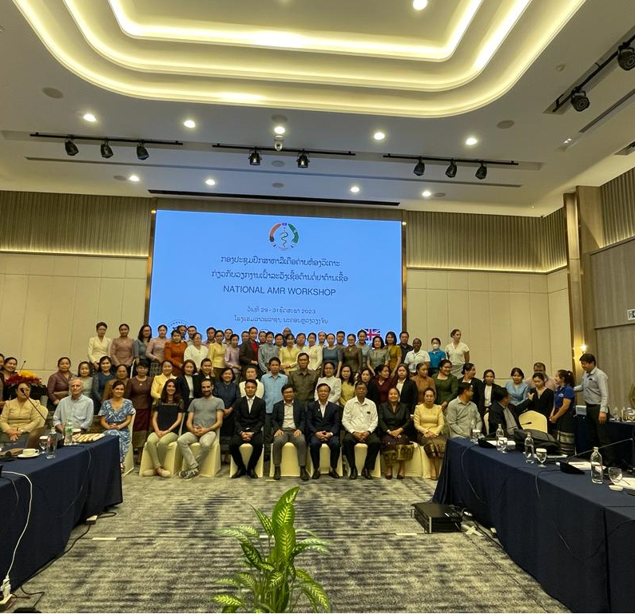


De la surveillance épidémiologique à l’action en santé publique – Quelles actions ?
Atelier national sur l’antibiorésistance et le bon usage des antibiotiques
Programme éducatif sur la surveillance de la résistance aux antibiotiques
Révision des recommandations de bon usage des antibiotiques (Madagascar)
Elias C, et al. Guideline recommendations and antimicrobial resistance: the need for a change. BMJ Open. 2017

Slide 25
Conclusion
Préalables
Information et approbation des autorités sanitaires publiques et locales
Ressources humaines + Infrastructures, Equipements + Financement + Autorisations réglementaires
Systèmes de surveillance clinico-biologique de la résistance aux antibiotiques
Protocole
Protocole
Partage et dissémination des résultats
Mise en place
Partage et dissémination des résultats
Mise en place
Activités
Epargne des antibiotiques à large spectre (ceftriaxone +++)
Renforcement du lien entre microbiologistes et cliniciens
Consultation des recommandations de bon usage des antibiotiques
Système de surveillance TSARA de la résistance aux antibiotiques
Enquête de prévalence ponctuelle de l’usage des antibiotiques
Production
Analyse et interprétation des données
Collecte des données
Analyse et interprétation des données
Collecte des données
Suivi
Evaluation
Redevabilité
Apprentissage
Challenges
Efficience et enjeux des systèmes de surveillance clinico-biologique de la résistance aux antibiotiques
Résultats immédiats
Systèmes de surveillance clinico-biologique de la résistance aux antibiotiques durables et pérennes
Interventions
Sensibilisation et éducation des acteurs locaux et professionnels
Actions de santé publique
Révision des recommandations de bon usage des antibiotiques
Résultats intermédiaires
Changement de comportement
Résultats des actions de santé publique
Adaptation des politiques de santé publique
Réduction du fardeau de la résistance aux antibiotiques et usage plus approprié des antibiotiques
Résultats ultimes
Meilleure santé
Notes:
La résistance aux antibiotiques est une crise sanitaire mondiale, et son impact est particulièrement néfaste dans les PRFI, où les systèmes de santé sont souvent sous-dimensionnés et les ressources limitées.
La surveillance de la résistance aux antibiotiques est donc essentielle pour comprendre l’ampleur du problème, orienter les politiques de santé publique, améliorer la gestion des antibiotiques et changer les comportements.
Les systèmes de surveillance clinico-biologique : solution prometteuse pour fournir une image plus complète et représentative de la résistance et l’usage des antibiotiques.
Approches centrées sur le laboratoire ou sur le patient avec des données cliniques et épidémiologiques, permettant ainsi de relier les résultats microbiologiques aux informations cliniques des patients (TSARA).
Designs de surveillance complémentaires, à la fois longitudinaux et transversaux pour compiler les données microbiologiques aux données cliniques ce qui permet aussi de pallier les limites de chacun des systèmes.
Les données de surveillance TSARA, collectées à l’échelle nationale, sont essentielles pour guider les politiques de santé dans la révision des recommandations de bon usage des antibiotiques tenant compte de l’écologie locale
Les études transversales, comme les EPP, quant à elles, fournissent une photographie à un instant donné de la prévalence de l’usage des antibiotiques à l’hôpital et de la conformité des prescriptions empiriques aux recommandations de bon usage, utile pour obtenir rapidement des résultats pour l’application de mesures correctives pour améliorer les pratiques de prescription.
Données de surveillance TSARA et de l’EPP ont toutes deux révélé l'usage excessif de la ceftriaxone, un antibiotique de la catégorie Watch de l'OMS, souvent utilisé de manière parentérale, ce qui indique la nécessité d’améliorer les pratiques professionnelles pour épargner les antibiotiques à large spectre, dont les prescriptions sont souvent non-conformes aux recommandations
l'absence fréquente de lien direct entre les résultats microbiologiques et les données cliniques
La représentativité des données reste problématique en raison du biais de sélection,
Le financement insuffisant ou à durée déterminée pour soutenir une surveillance durable,
décalage entre la volonté des autorités sanitaires de lutter contre la résistance aux antibiotiques et la mise en œuvre effective des actions de santé publique
surveillance efficiente et pérenne peut catalyser des actions de santé publique ciblées.
sensibilisation des acteurs locaux à travers des ateliers de formation ou des programmes éducatifs pour soutenir le changement de comportement
l’intégration des données de surveillance pour la révision des recommandations de traitement antibiotique pour orienter les décisions politiques de santé publiques
les résultats ultimes …
une approche intégrée Une Seule meilleure Santé, qui englobe la santé des population humaine, animale et celle des écosystèmes, est indispensable pour lutter efficacement contre la résistance aux antibiotiques dans les PRFI.

Slide 26
Merci de votre attention
christelle.elias@chu-lyon.fr
Lectures conseillées
Christelle Elias. La résistance aux antibiotiques dans les pays à ressources limitées : mise en place, efficience et enjeux des systèmes de surveillance clinico-biologique, l'expérience du Laos et de Madagascar. Médecine humaine et pathologie. Université Claude Bernard - Lyon I, 2024. Français. https://theses.hal.science/tel-04923634
Ondoa P, Kapoor G, Alimi Y, et al. Bacteriology testing and antimicrobial resistance detection capacity of national tiered laboratory networks in sub-Saharan Africa: an analysis from 14 countries. Lancet Microbe. 2025;6(1):100976. doi:10.1016/j.lanmic.2024.100976
Osena G, Kapoor G, Kalanxhi E, et al. Antimicrobial resistance in Africa: A retrospective analysis of data from 14 countries, 2016-2019. PLoS Med. 2025;22(6):e1004638. Published 2025 Jun 24. doi:10.1371/journal.pmed.1004638
Elias C, Raad M, Rasoanandrasana S, et al. Implementation of an antibiotic resistance surveillance tool in Madagascar, the TSARA project: a prospective, observational, multicentre, hospital-based study protocol. BMJ Open. 2024;14(3):e078504. Published 2024 Mar 19. doi:10.1136/bmjopen-2023-078504
Elias C, Rasoanandrasana S, Raherinandrasana AH, Andriananja V, Razanakolona P, Randria M, Raberahona M, Raskine L, Vanhems P, Babin FX. Determinants of the change in empiric antibiotic therapy upon receipt of microbiological data: results from a nationwide antibiotic resistance and use surveillance programme in Madagascar, the TSARA project. J Hosp Infect. 2025 Dec 12
Elias C, et al. Antibiotic prescribing practices and antibiotic use quality indicators in Luang Prabang, Lao PDR: a point prevalence survey in a tertiary care hospital. BMC Infect Dis. 2024 Aug 13

Slide 27



